Slide 1
第一章 矩阵代数
§1.1 定义
§1.2 矩阵的运算
§1.3 行列式
§1.4 矩阵的逆
§1.5 矩阵的秩
§1.6 特征值、特征向量和矩阵的迹
§1.7 正定矩阵和非负定矩阵
§1.8 特征值的极值问题

Slide 2
§1.1 定义
p×q矩阵：
p维列向量：
q维行向量： b′=(b₁,b₂,⋯,b_{q})
向量a的长度：
单位向量：

Slide 3
若A的所有元素全为零，则称A为零矩阵，记作A=0_{pq}或A=0。
若p=q，则称A为p阶方阵，a₁₁,a₂₂,⋯,a_{pp}称为它的对角线元素，其他元素a_{ij}(i≠j)称为非对角线元素。
若方阵A的对角线下方的元素全为零，则称A为上三角矩阵。显然，a_{ij}=0,i>j。
若方阵A的对角线上方的元素全为零，则称A为下三角矩阵。显然，a_{ij}=0,i<j。
若方阵A的所有非对角线元素均为零，则称A为对角矩阵，简记为A=diag(a₁₁,a₂₂,⋯,a_{pp})。
若p阶对角矩阵A的所有p个对角线元素均为1，则称A为p阶单位矩阵，记作A=I_{p}或A=I。

Slide 4
若将矩阵A的行与列互换，则得到的矩阵称为A的转置，记作A′，即
若方阵A满足A′=A，则称A为对称矩阵。显然，a_{ij}=a_{ji}。

Slide 5
§1.2 矩阵的运算
若A=(a_{ij})：p×q，B=(b_{ij})：p×q,则A与B的和定义为
A+B=(a_{ij}+b_{ij})：p×q
若c为一常数，则它与A的积定义为
cA=(ca_{ij})：p×q
若A=(a_{ij})：p×q，B=(b_{ij})：q×r,则A与B的积定义为

Slide 6
运算规律
(1)(A+B)′=A′+B′。
(2)(AB)′=B′A′。
(3)A(B₁+B₂)=AB₁+AB₂。
(4) 。
(5)c(A+B)=cA+cB。

Slide 7
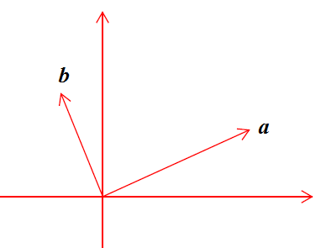
若两个p维向量a和b满足
a′b=a₁b₁+a₂b₂+⋯+a_{p}b_{p}=0
则称a和b正交。
若方阵A满足AA′=I，则称A为正交矩阵。
正交矩阵的三个等价定义：
若方阵A满足A²=A，则称A为幂等矩阵。
对称的幂等矩阵称为投影矩阵。

Slide 8
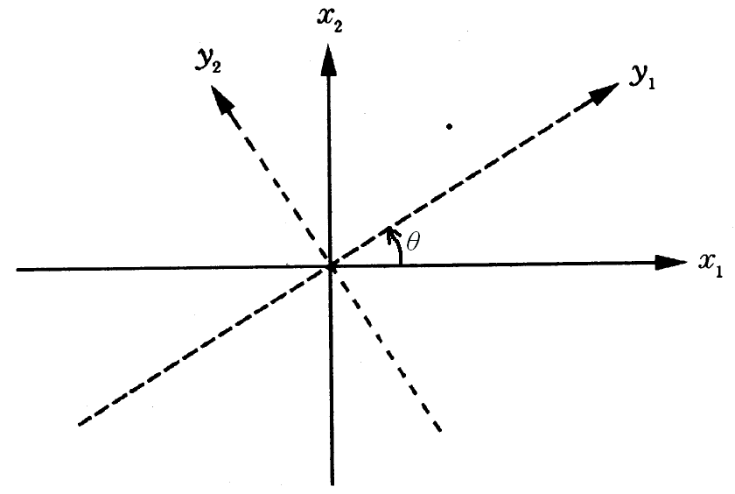
正交矩阵A的几何意义
当p=2时，

Slide 9
当p=3时，坐标系（刚性）旋转后新旧坐标的变换可表达为
其中的变换矩阵也一定为正交矩阵。
正交阵A的行列式非1即−1。若|A|=1，则正交变换y=Ax意味着对原p维坐标系作一刚性旋转（或称正交旋转），y的各分量正是该点在新坐标系下的坐标；若|A|=−1，则包含了一个镜面反射的坐标轴。
由于
y′y=(Ax)′(Ax)=x′A′Ax=x′x
故在新、旧坐标系下，该点到原点的距离保持不变。

Slide 10
矩阵的分块
设A=(a_{ij})：p×q,将它分成四块，表示成
若A和B有相同的分块，则

Slide 11
若C为q×r矩阵，分成
则有

Slide 12
例1.2.2 证明正交矩阵A：p×p的p个列向量和p个行向量都是一组正交单位向量。
证明 记
由A′A=I，得

Slide 13
于是
故有
即a₁,a₂,⋯,a_{p}为一组正交单位向量。同理，由AA′=I可证a₍₁₎,a₍₂₎,⋯,a_{(p)}也是一组正交单位向量。

Slide 14
§1.3 行列式
p阶方阵A=(a_{ij})的行列式定义为
这里 表示对1,2,⋯,p的所有排列求和，τ(j₁j₂⋯j_{p})是排列
j₁,j₂,⋯,j_{p}中逆序的总数，称它为这个排列的逆序数，一个逆序是指在一个排列中一对数的前后位置与大小顺序相反，即前面的数大于后面的数。例如，(3142)=1+τ(1342)=3+τ(1234)=3。
注：该定义只需了解即可，无需记住。应用中3阶及以上的行列式一般都用软件计算，除非特殊结构的。

Slide 15
行列式的一些基本性质
(1)若A的某行(或列)为零，则|A|=0。
(2)|A′|=|A|。
(3)若将A的某一行(或列)乘以常数c，则所得矩阵的行列式为c|A|。
(4)若A是一个p阶方阵，c为一常数，则|cA|=c^{p}|A|。
(5)若互换A的任意两行(或列)，则行列式符号改变。
(6)若A的某两行(或列)相同，则行列式为零。
(7)若将A的某一行(或列)的倍数加到另一行(或列)，则所得行列式不变。
(8)若A的某一行(或列)是其他一些行(或列)的线性组合，则行列式为零。

Slide 16
(9)若A为上三角矩阵或下三角矩阵或对角矩阵，则
(10)若A和B均为p阶方阵，则|AB|=|A||B|。
(11)|AA′|≥0。
(12)若A与B都是方阵，则
(13)若A：p×q，B：q×p，则
|I_{p}+AB|=|I_{q}+BA|
证明 因为

Slide 17
上述两个等式两边各取行列式，故得
|I_{p}+AB|=|I_{q}+BA|
例1.3.3 设x,y为两个p维向量，则
|I_{p}+xy′|=1+y′x

Slide 18
代数余子式
设A为p阶方阵，将其元素a_{ij}所在的第i行与第j列划去之后所得(p−1)阶矩阵的行列式，称为元素a_{ij}的余子式，记为M_{ij}。A_{ij}=(−1)^{i+j}M_{ij}称为元素a_{ij}的代数余子式。有以下公式成立

Slide 19
§1.4 矩阵的逆
若方阵A满足|A|≠0，则称A为非退化（或非奇异）方阵；若|A|=0，则称A为退化（或奇异）方阵。
设A=(a_{ij})是一非退化方阵，若方阵C满足AC=I，则称C为A的逆矩阵，记为C=A⁻¹，A⁻¹必是一个非退化矩阵。令
B′=(A_{ij})/|A|
其中A_{ij}是a_{ij}的代数余子式，则容易验证AB=BA=I。由于C=BAC=B，因此A⁻¹是唯一的，且(A⁻¹)⁻¹=A。
注：应用中3阶及以上的逆矩阵一般都用软件计算，除非特殊结构的。

Slide 20
逆矩阵的基本性质
(1)AA⁻¹=A⁻¹A=I。
(2)(A′)⁻¹=(A⁻¹)′。
(3)若A和C均为p阶非退化方阵，则
(AC)⁻¹=C⁻¹A⁻¹
(4)|A⁻¹|=|A|⁻¹。
(5)若A是正交矩阵，则A⁻¹=A′。
(6)若A=diag(a₁₁,a₂₂,⋯,a_{pp})非退化(即a_{ii}≠0，i=1,2,⋯,p)，则
(7)若A和B为非退化方阵，则

Slide 21
§1.5 矩阵的秩
一组同维向量a₁,a₂,⋯,a_{n}，若存在不全为零的常数c₁,c₂,⋯,c_{n}，使得
c₁a₁+c₂a₂+⋯+c_{n}a_{n}=0
则称该组向量线性相关。若向量a₁,a₂,⋯,a_{n}不线性相关，就称为线性无关。
矩阵A的线性无关行向量的最大数目称为行秩，其线性无关列向量的最大数目称为列秩。矩阵的行秩和列秩必相等，故统一将其称为A的秩，记作rank(A)。

Slide 22
矩阵秩的基本性质
(1)rank(A)=0，当且仅当A=0。
(2)若A为p×q矩阵, 且A≠0，则1≤rank(A)≤min{p,q}[若rank(A)
=p,则称A为行满秩的；若rank(A)=q,则称A为列满秩的]。
(3)rank(A)=rank(A′)。
(4) 。
(5)rank(AB)≤min{rank(A),rank(B)}。
(6)若A和C为非退化方阵，则
rank(ABC)=rank(B)
(7)p阶方阵A是非退化的，当且仅当rank(A)=p(称作A满秩)。
(8)rank(AA′)=rank(A′A)=rank(A)。

Slide 23
§1.6 特征值、特征向量和矩阵的迹
一、特征值和特征向量
二、矩阵的迹

Slide 24
一、特征值和特征向量
设A是p阶方阵，若对于一个数λ，存在x≠0，使得Ax=λx，则称λ为A的一个特征值或特征根，而称x为A的属于λ的一个特征向量。
(A−λI)x=0，x≠0，故
|A−λI|=0
|A−λI|是λ的p次多项式，称为特征多项式。上式有p个根
（可能有重根），记作λ₁,λ₂,⋯,λ_{p}，可以为复数。反过来，若λ_{i}是上式的一个根，则存在x_{i}≠0，使得
(A−λ_{i}I)x_{i}=0
今后，一般情况下取x_{i}为单位向量，即满足||x_{i}||=1。

Slide 25
特征值和特征向量的基本性质
(1)A和A′有相同的特征值。
(2)若A和B分别是p×q和q×p矩阵，则AB和BA有相同的非零特征值。
证明 因为
所以

Slide 26
由复系数多项式的因式分解定理可得出，两个关于λ的方程|λI_{p}−AB|=0和|λI_{q}−BA|=0有着完全相同的非零根(若有重根，则它们的重数也相同)，故而AB和BA有相同的非零特征值。
例1.6.2 设A和B为两个p×p矩阵，则AB和BA有完全相同的特征值。
例1.6.3 设a=(2,−4,1)′, b=(3,5,−1)′，试求ab′的特征值。
解 由于
因此，ab′有一个非零特征值−15，而另两个特征值为零。

Slide 27
(3)若A为实对称矩阵，则A的特征值全为实数，p个特征值按大小依次表示为λ₁≥λ₂≥⋯≥λ_{p}。若λ_{i}≠λ_{j}，则相应的特征向量x_{i}和x_{j}必正交，即x_{i}′x_{j}=0。
(4)若A=diag(a₁₁,a₂₂,⋯,a_{pp})，则a₁₁,a₂₂,⋯,a_{pp}为A的p个特征值，相应的特征向量分别为e₁=(1,0,⋯,0)′，e₂=(0,1,0,⋯,0)′，⋯，e_{p}=(0,⋯,0,1)′。
(5) ，即A的行列式等于其特征值的乘积。可见，A
为非退化矩阵，当且仅当A的特征值均不为零；A为退化矩阵，当且仅当A至少有一个特征值为零。
例1.6.4 设方阵A：p×p的p个特征值为λ₁,λ₂,⋯,λ_{p}，试证：
(i)若A可逆，相应于λ₁,λ₂,⋯,λ_{p}的特征向量分别为x₁,x₂,⋯,x_{p}，则A⁻¹的p个特征值为 ，相应的特征向量仍可为x₁,x₂,⋯,x_{p}；
(ii)若A为幂等矩阵，则A的特征值为0或1；
(iii)若A为正交矩阵，则A的特征值为1或−1。

Slide 28
(6)若A为p阶对称矩阵，则存在正交矩阵T及对角矩阵Λ=diag(λ₁,λ₂,⋯,λ_{p})，使得
A=TΛT′
得
AT=TΛ
记T=(t₁,t₂,⋯,t_{p})，于是
(At₁,At₂,⋯,At_{p})=(λ₁t₁,λ₂t₂,⋯,λ_{p}t_{p})
At_{i}=λ_{i}t_{i}，i=1,2,⋯,p
这表明λ₁,λ₂,⋯,λ_{p}是A的p个特征值，而t₁,t₂,⋯,t_{p}为相应的一组正交单位特征向量。

Slide 29
谱分解

Slide 30
奇异值分解
(7)设A：p×q，rank(A)=k，则存在U=(u₁,u₂,⋯,u_{k})：p×k，V=(v₁,v₂,⋯,v_{k})：q×k，Λ=diag(λ₁,λ₂,⋯,λ_{k})，使得
其中，u₁,u₂,⋯,u_{k}是一组p维正交单位向量，v₁,v₂,⋯,v_{k}是一组q维正交单位向量，λ_{i}>0, i=1,2,⋯,k。λ_{i}称为A的奇异值。
AA′=UΛ²U′，A′A=VΛ²V′
AA′U=UΛ²，A′AV=VΛ²
AA′u_{i}=λ_{i}²u_{i}，i=1,2,⋯,k
A′Av_{i}=λ_{i}²v_{i}，i=1,2,⋯,k

Slide 31
二、矩阵的迹
设A为p阶方阵，则A的迹定义为
tr(A)=a₁₁+a₂₂+⋯+a_{pp}
方阵的迹具有下述基本性质：
(1)tr(AB)=tr(BA)。特别地，tr(ab′)=b′a。
(2)tr(A)=tr(A′)。
(3)tr(A+B)=tr(A)+tr(B)。
(4) 。

Slide 32
(5)设A=(a_{ij})为p×q矩阵，则
(6)设λ₁,λ₂,⋯,λ_{p}为方阵A的特征值，则
tr(A)=λ₁+λ₂+⋯+λ_{p}
证明
|λI−A|=(λ−λ₁)(λ−λ₂)⋯(λ−λ_{p})
比较等式两边λ^{p−1}项的系数即得。
(7)若A为投影矩阵，则
tr(A)=rank(A)

Slide 33
§1.7 正定矩阵和非负定矩阵
设A是p阶对称矩阵，x是一p维向量，则x′Ax称为A的二次型。
若对一切x≠0，有x′Ax>0，则称A为正定矩阵，记作A>0。
若对一切x，有x′Ax≥0，则称A为非负定矩阵，记作A≥0。
对非负定矩阵A和B，A>B表示A−B>0；A≥B表示A−B≥0。

Slide 34
基本性质
(1)设A′=A，则A>0(或≥0) λ_{i} >0(或≥0)，i=1,2,⋯,p。
(2)设A≥0，则A的秩等于A的正特征值个数。
(3)若A>0，则A⁻¹>0。
(4)设A≥0，则A>0，当且仅当|A|≠0。
(5)若A>0(或≥0)，则|A|>0(或≥0)。
(6)BB′≥0，对一切矩阵B成立。
(7)若A>0(或≥0)，则存在A^{1/2} >0 (或≥0)，使得A=A^{1/2}A^{1/2}，A^{1/2}称为A的平方根矩阵。
注：当p=1时，A=a是一个正数(或非负数),可有a=a^{1/2}a^{1/2},而a^{1/2}也是一个正数(或非负数)。
(8)设A≥0是p阶秩为r的矩阵，则存在一个秩为r(即列满秩)的p×r矩阵B，使得A=BB′。

Slide 35
§1.8 特征值的极值问题
(1)柯西-许瓦兹 (Cauchy−Schwarz) 不等式 设x和y是两个p维向量，则
(x′y)²≤(x′x)(y′y)
等号成立当且仅当y=cx（或x=cy），这里c为一常数。
(2)推广的柯西-许瓦兹不等式 设B>0，则
(x′y)²≤(x′Bx)(y′B⁻¹y)
等号成立当且仅当x=cB⁻¹y（或y=cBx），这里c为一常数。

Slide 36
(3)设A是p阶对称矩阵，其特征值依次是λ₁≥λ₂≥⋯≥λ_{p}，相应的一组正交特征向量是t₁,t₂,⋯,t_{p}，则
(i)
（当x= t₁时达到）
（当x= t_{p}时达到）
(ii)
（当x= t_{i}时达到）
i=2,3,⋯,p

Slide 37
(4)设A是p阶对称矩阵，B是p阶正定矩阵，μ₁≥μ₂≥⋯≥μ_{p}是B⁻¹A的p个特征值，相应的一组特征向量是t₁,t₂,⋯,t_{p}，满足 ，则
(i)
（当x= t₁时达到）
（当x= t_{p}时达到）
(ii)
（当x= t_{i}时达到）, i=2,3,⋯,p

